Slide 1
小５理科の単元前後の小工夫
天気の変化，台風と天気の変化（単元１と５）
魚のたんじょう（単元３）
電流がうみ出す力（単元９）
（主務校）岐阜市立明郷小学校
（兼務校）岐阜市立岐阜小学校
STEM教員 辻本和雄
tujimoto@jaist.ac.jp

Slide 2
なぜ，天気は変化するのだろうか？

Slide 3
理由を考える
いつも同じなら変化といわないから
地球が回っているから
暑くなったり，寒くなったりするから
晴れたり，雨になったりするのは，
雲のようすが変わるから

Slide 4
推論：天気の変化
天気の変化 ＝ 雲の変化
⇒
動かすのは風 雲の動き
⇒
⇒
風はどうして起こるか？ ⇒ 空気の移動
あたたかい空気と冷たい空気
（軽い空気と重い空気）

Slide 5
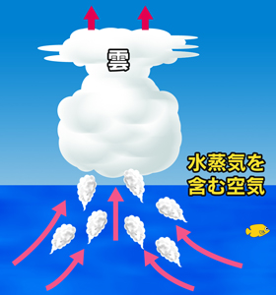
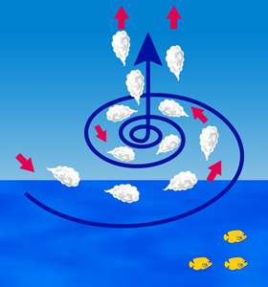
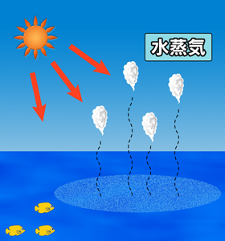
台風のでき方
上空では冷やされる
あたたかい空気は軽い
4年生の理科でならいました。
水じょう気は冷やされると，
湯気になる。
熱帯では雲になる
日本気象協会：「台風のしくみ」

Slide 6
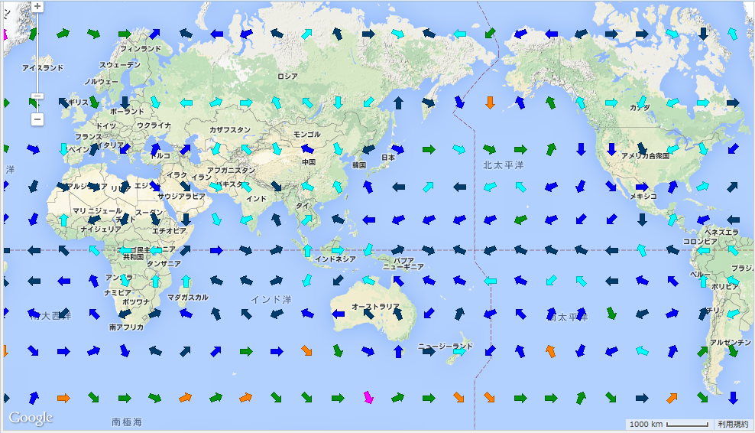
世界の風の方向
西
東
2015/4/19

Slide 7
台風の動き ⇒ 雲画像
平成27年7月には台風9，10，11号が同時に現れた。
国情研のサイト：「デジタル台風」
パラパラ漫画
HPに掲載

Slide 8
ミジンコは明るいところが好きか？

Slide 9
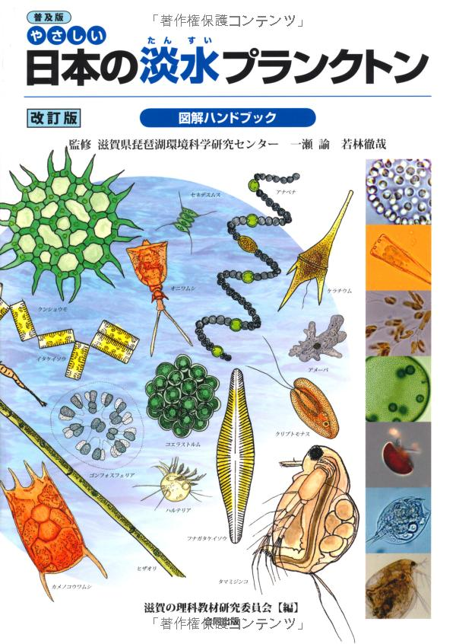
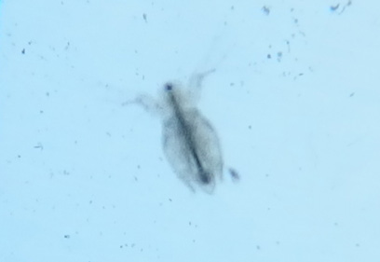
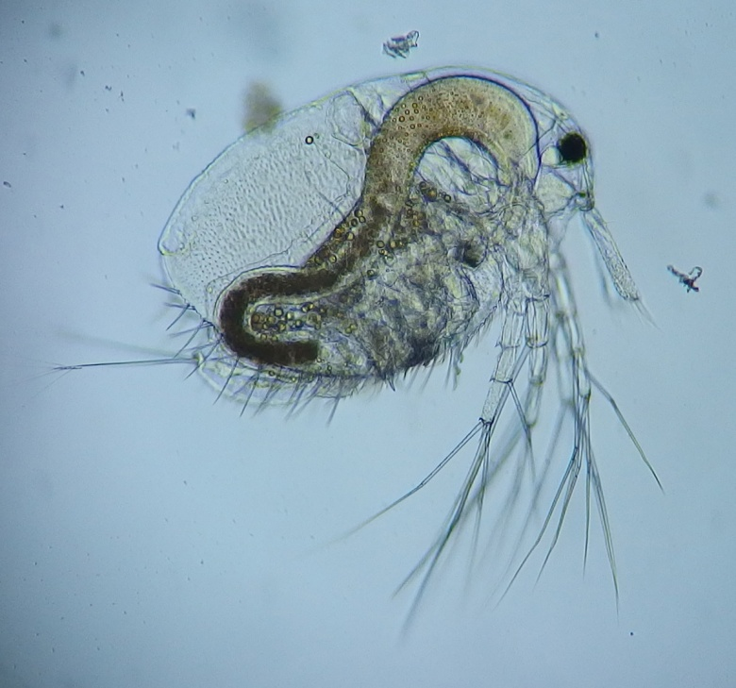
ミジンコ：動物プランクトン，小さな生き物

Slide 10
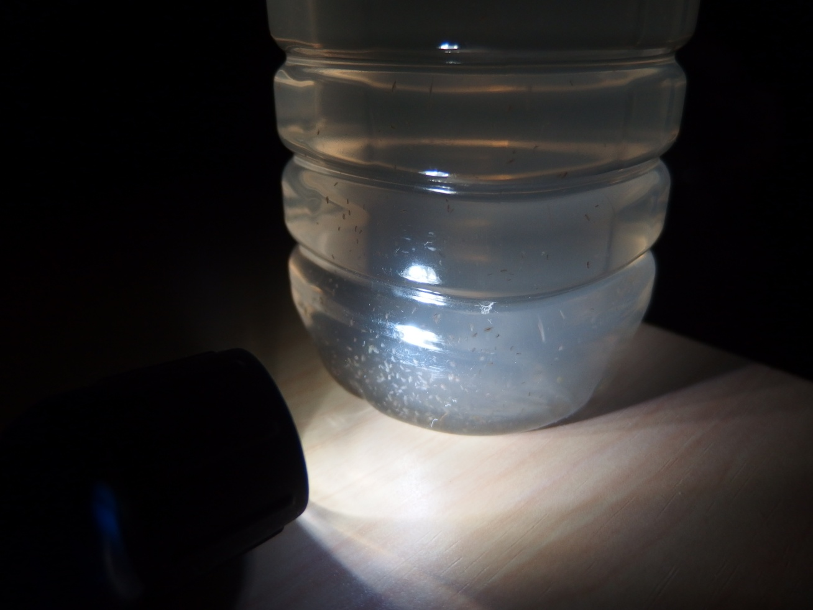
切っ掛けは

Slide 11
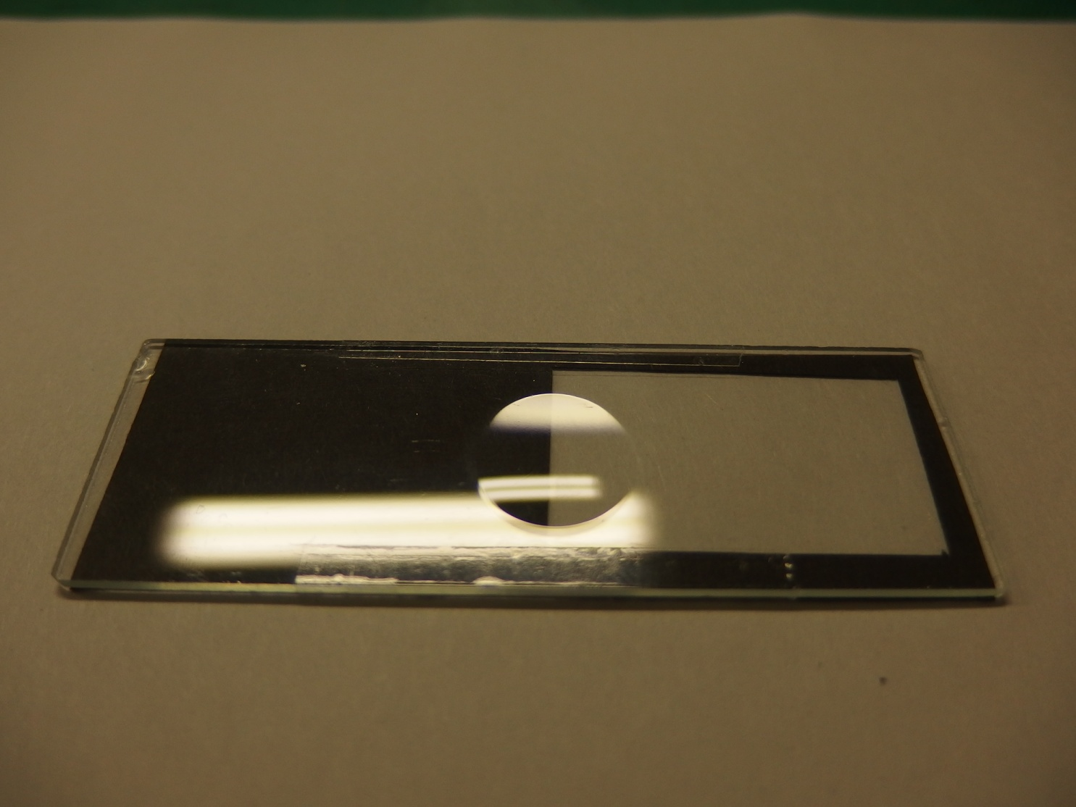
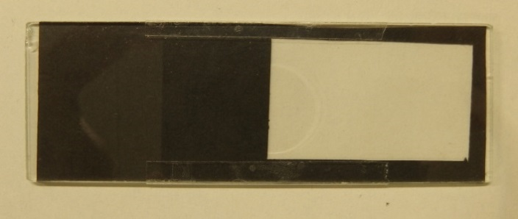
光走性実験の工夫
実験

Slide 12
ミジンコの光走性
 | 1 | 2 | 3 | 4 | 5 | 6 | 7 | 8 | 9
1 | 48 | 40 | 32 | 38 | 57 | 59 | 33 | 38 | 55
2 | 56 | 29 | 21 | 25 | 58 | 59 | 53 | 55 | 48
3 | 53 | 26 | 2 | 28 | 27 | 26 | 40 | 42 | 34
4 | 33 | 47 | 41 | 26 | 15 | 49 |  | 34 | 38 | 全時間 | 平均
平均時間 | 47.5 | 35.5 | 24 | 29.25 | 39.25 | 48.25 | 42 | 42.25 | 51.5 | 1365 | 39.00
1分あたり | 0.79 | 0.59 | 0.40 | 0.49 | 0.65 | 0.80 | 0.70 | 0.70 | 0.86 |  | 偏差
光走性 | 1 | 1 | 0 | 0 | 1 | 1 | 1 | 1 | 1 |  | 0.65

Slide 13
なぜ，コイルに電気が流れると 磁石ができるのか？

Slide 14
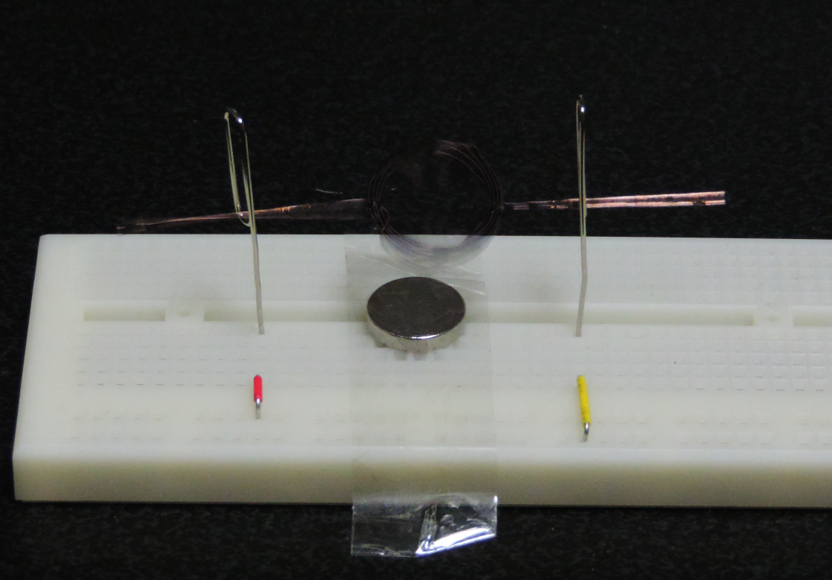
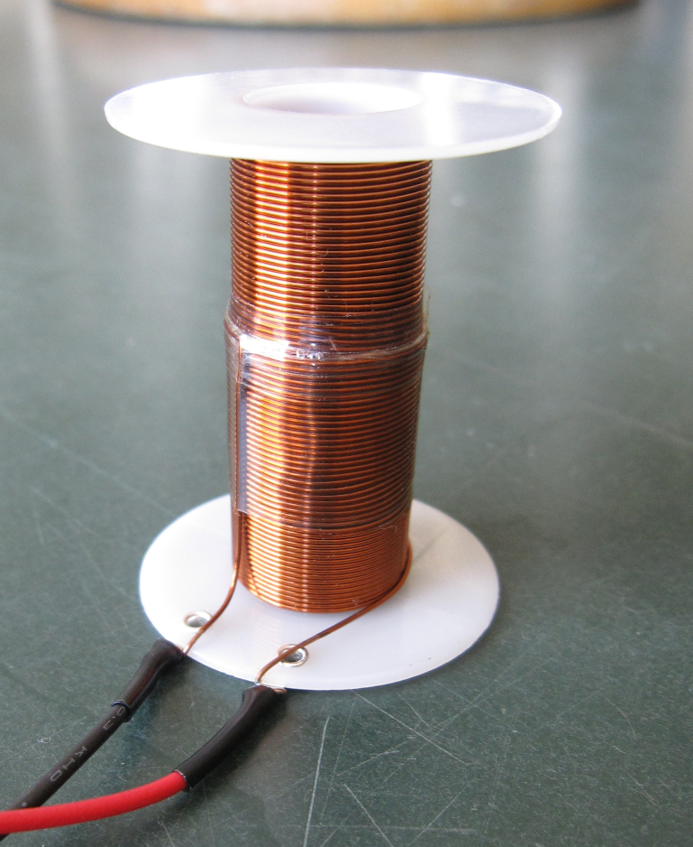
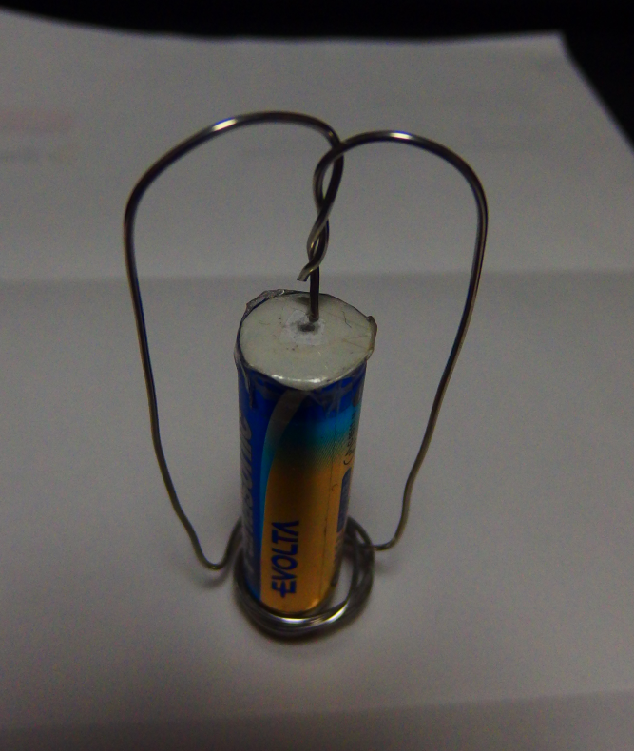
モーター色々
電磁石ありき

Slide 15
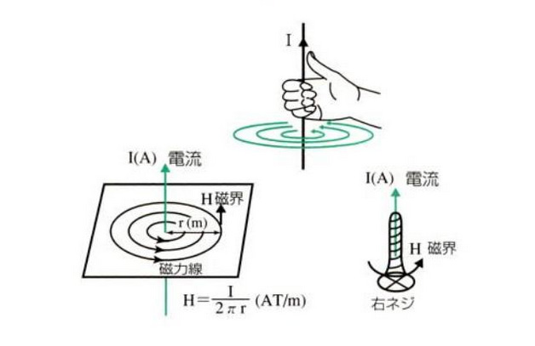
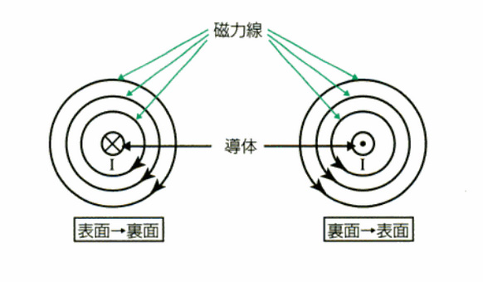
コイルでなく，導線に電気を流す
エルステッドの発見（1820年）
モーター製作へ
アンペールの法則

Slide 16
単元前後の工夫
前：なぜ（Why?） ⇒ 根源（Principle）
後：発展（Development） ⇒ 創作（Creation）

Slide 17
単元前後の工夫で分ったこと
子供たち 動くもの
教える方 労力少なく効果が大きい
自分には 科学的意味のあるもの
“辻本和雄のホームページ”の｜小理研｜をクリック
C’est fini

